Slide 1

弥赛亚的再临
的预言 (上)
马可福音13:28
第34课
Notes:
这节课，我们要来学习关于弥赛亚再临的预言。

Slide 2


使徒行传1:9……他们正看的时候，他就被取上升。有一朵云彩把他接去，便看不见他了。10……忽然有两个人身穿白衣，站在旁边，说：11“加利利人哪，……这离开你们被接升天的耶稣，你们见他怎样往天上去，他还要怎样来。”
Notes:
1.主再来的预言
耶稣复活之后，在地上向门徒显现了四十天。之后，他便升天了，但是他应许一定会再来。
使徒行传1:9……他们正看的时候，他就被取上升。有一朵云彩把他接去，便看不见他了。10……忽然有两个人身穿白衣，站在旁边，说：11“加利利人哪，……这离开你们被接升天的耶稣，你们见他怎样往天上去，他还要怎样来。”
耶稣升天的时候，天使预言了耶稣还会再来，而且会按照他上升的样子再来。

Slide 3
耶稣什么时候再来？
他再来的日子没有人知道
从一些迹象我们就可以判断距离主再来的日子近了
Notes:
2.主再来的日子没有人知道
他什么时候再来呢？圣经也做出了明确的预言：
他再来的日子没有人知道；
从一些迹象我们就可以判断距离主再来的日子近了。

Slide 4
主再来的日子没有人知道
马可福音13:26 那时，他们要看见人子有大能力、大荣耀，驾云降临。……32 但那日子、那时辰，没有人知道，连天上的使者也不知道，子也不知道，惟有父知道。33 你们要谨慎，警醒祈祷，因为你们不晓得那日期几时来到。
Notes:
我们要特别留意第一点：主再来的日子没有人知道。
耶稣在上十字架前，在橄榄山上，门徒问起耶稣降临时的预兆，于是耶稣给他们讲了一篇道，其中就提到了自己再来的日子。他说：
（P 击）马可福音13:26那时，他们要看见人子有大能力、大荣耀，驾云降临。……32 但那日子、那时辰，没有人知道，连天上的使者也不知道，子也不知道，惟有父知道。33你们要谨慎，警醒祈祷，因为你们不晓得那日期几时来到。
主耶稣强调没有任何人知道他再来的日子，只有天父知道。他劝勉我们，要警醒，要时刻做好准备，因为我们不知道他什么时候再来。

Slide 5
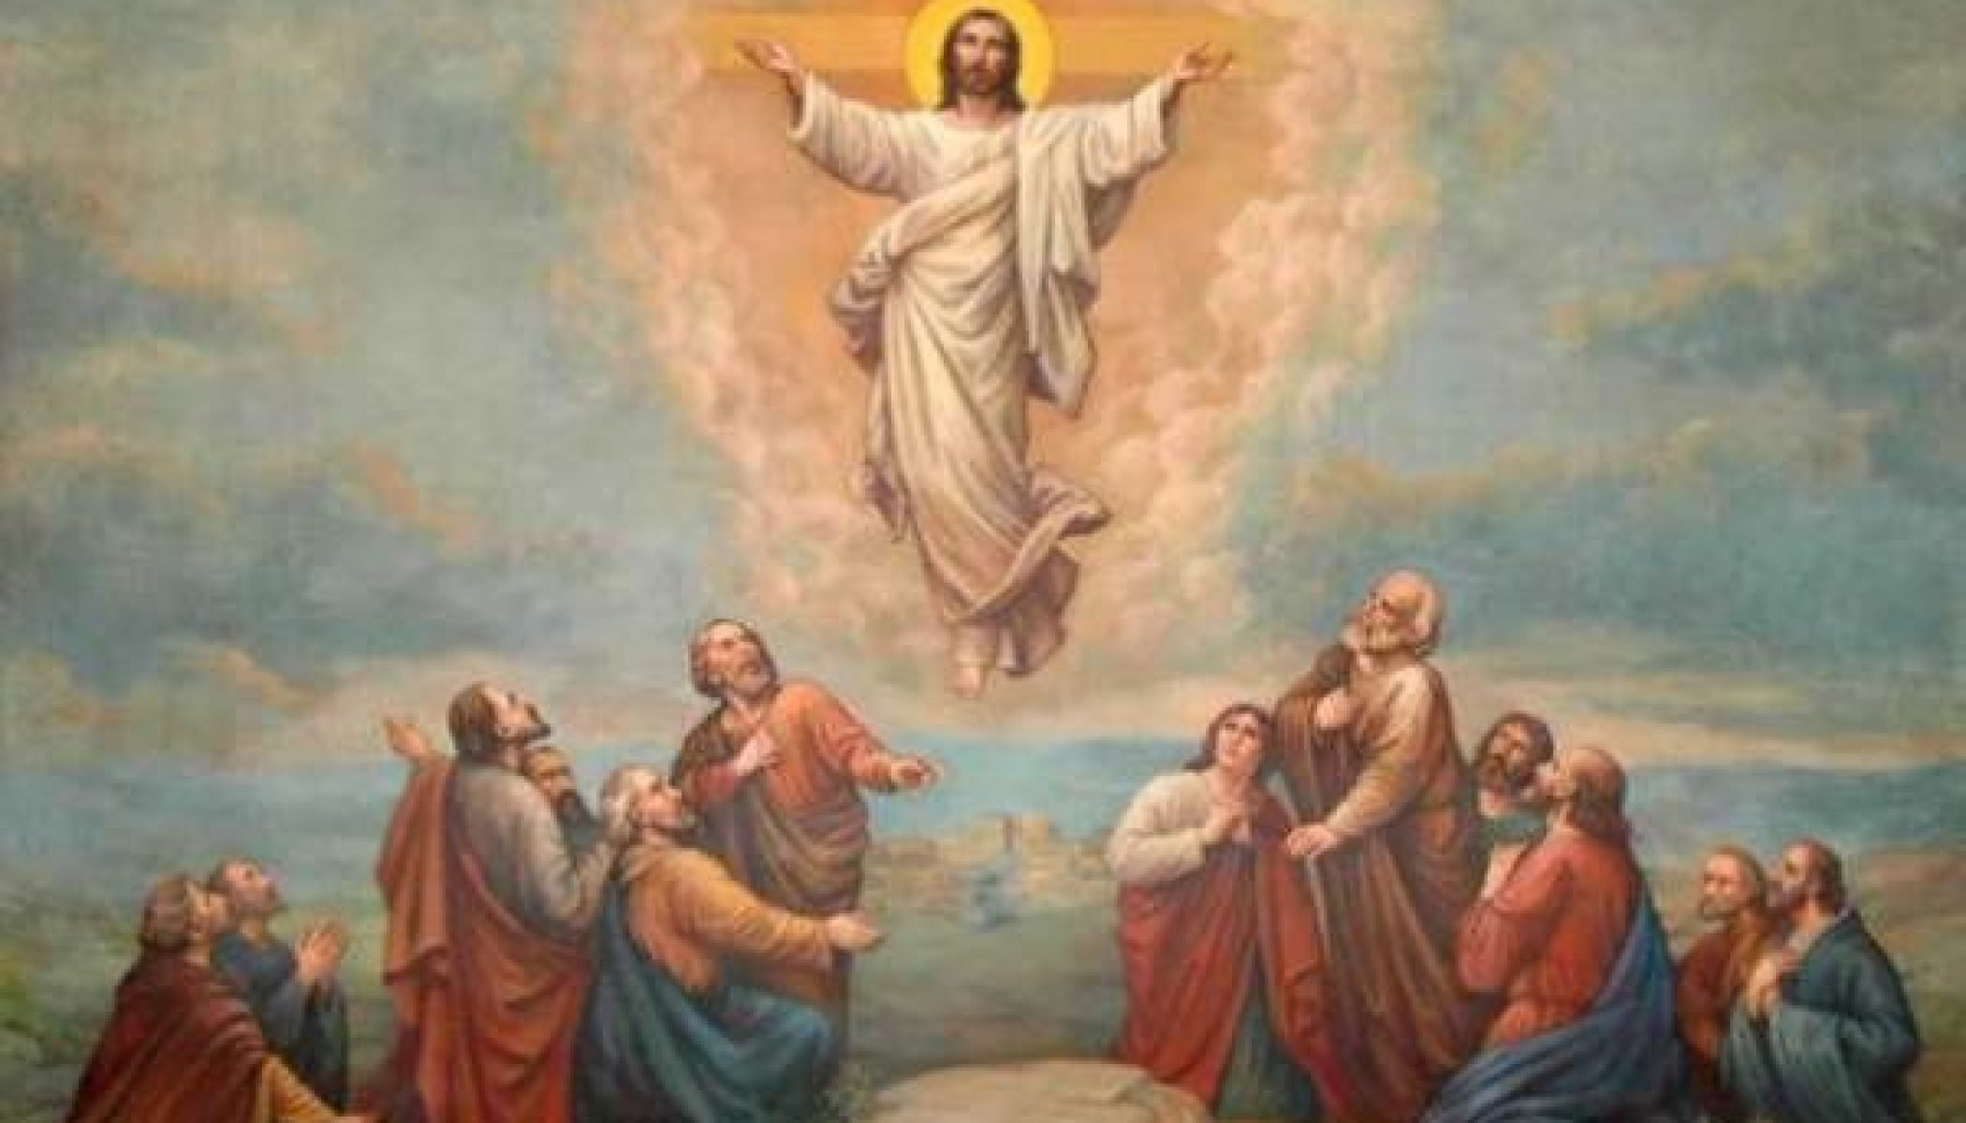
使徒行传1:7 耶稣对他们说：“父凭着自己的权柄所定的时候、日期，不是你们可以知道的。”
Notes:
主在升天的时候，再次告诉门徒，他再来的日子不是我们可以知道的：
使徒行传1:7耶稣对他们说：“父凭着自己的权柄所定的时候、日期，不是你们可以知道的。
所以，没有人能确切地说耶稣会在哪一年、哪十年甚至哪个世纪来到。遗憾的是，有很多人忽略或曲解这几节经文，宣称自己可以准确算出基督再来的时间，他们当中有些甚至是真信徒。这些人来了又走了，但耶稣依然还没有来。

Slide 6
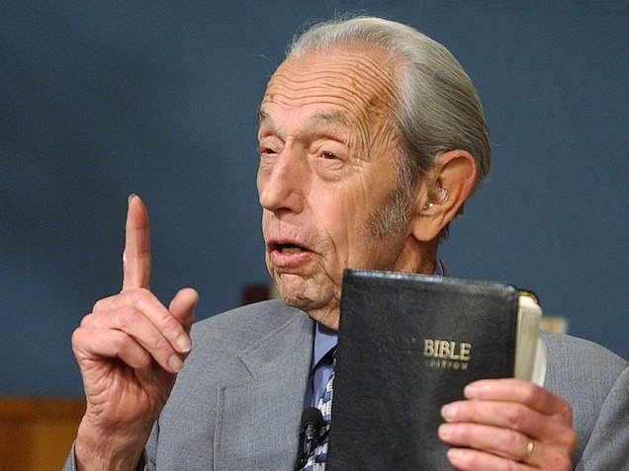
耶稣再来的时间：
1994年……
2011年……
Notes:
一位著名的美国电台传道人曾预言基督会在1994年再来，后来他又将这个时间重新定为2011年。现在已经过去十多年了，我们还在等候主的再来！圣经明确说了，没有人知道基督再来的时间。忽略圣经的教导，宣讲自己能算出主再来的时间，这只会成为批判基督教的把柄，让信徒跌倒，让教会难堪。

Slide 7

称弥赛亚已经来了的异端
Notes:
还有另一种说法：“基督已经来了，只是你没见到”。比如，国内的一个异端——东方闪电说基督已经来了，而且是一位女基督，就在河南。但是我们一听到这样的言论，就可以断定这是假的。

Slide 8
启示录1:7 看哪，他驾云降临，众目要看见他，连刺他的人也要看见他，地上的万族都要因他哀哭。
Notes:
因为圣经明确说了，基督再来的时候，每一个人都会看见他，如果我们没见到他，这就说明他还没有回来。
（P 击）启示录1:7看哪，他驾云降临，众目要看见他，连刺他的人也要看见他，地上的万族都要因他哀哭。

Slide 9
主来的日子近了吗？
Notes:
3.主再临的两大迹象
虽然主耶稣再三强调我们不能知道他具体什么时候再来，但这是不是说我们根本无法判断他再来的日子是否近了呢？其实不是的，圣经多次提到了末日会有一些现象，这些现象和历史上任何时期都不一样。而且主耶稣在橄榄山那次的讲论中也亲自说过，临近他再来的时候，我们会看到一些迹象。耶稣用了非常生活化的例子，来说明我们如何能知道他来的日子临近了。

Slide 10
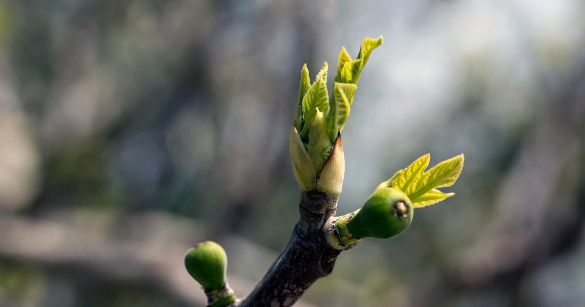
主再临的迹象
马可福音13:28“你们可以从无花果树学个比方：当树枝发嫩长叶的时候，你们就知道夏天近了。29这样，你们几时看见这些事成就，也该知道人子近了，正在门口了。”
Notes:
马可福音13:28“你们可以从无花果树学个比方：当树枝发嫩长叶的时候，你们就知道夏天近了。29这样，你们几时看见这些事成就，也该知道人子近了，正在门口了。”

Slide 11
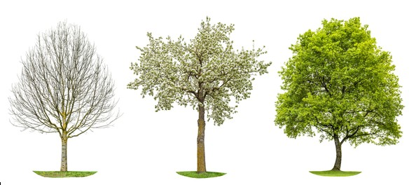
当树枝发嫩长叶的时候 你们就知道夏天近了
Notes:
耶稣让我们思考一棵树的生长过程。一棵树经历了寒冬的休眠，进入春天，就会开始复苏，抽芽长叶。从春天到夏天，嫩绿的叶子不是一夜之间长出来的，但是看到绿色的叶芽逐渐出现，我们就应该知道大地已经进入了一个新的季节，一个新的时期。同样，一些迹象出现了就表明主再临的日子近了。

Slide 12
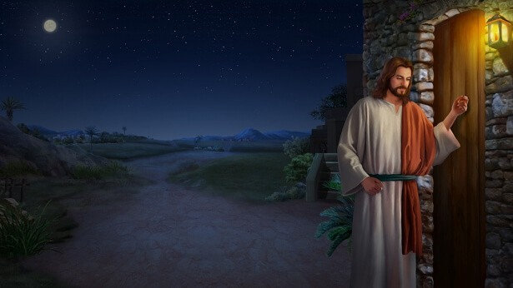
这些事成就 也该知道人子近了，正在门口了
Notes:
看到这些迹象，我们就应该意识到耶稣快来了，好像已经到了我们门前的台阶上，准备开门。我们虽然还未见到他，但他就在门的另一边；他还没开门，但我们知道他已经近了，那扇门随时可能会被打开。请留意，这里并没有说我们能确定他来的具体时间，我们只会知道，那个时间近了。

Slide 13
主再临的迹象
Notes:
那么，按照这个比方，无花果树的叶子抽芽代表的是哪些事情呢？耶稣有没有告诉我们，哪些迹象会说明他再来的日子临近了呢？

Slide 14
耶稣再来时有哪些预兆
1. 福音传遍全球；
2. 犹太人归回以色列并控制耶路撒冷。
在印度派福音单张
以色列军队在耶路撒冷
Notes:
圣经中最为明确的有两个：
福音传遍全球；
犹太人归回以色列并控制耶路撒冷。
奇妙的是，这两个迹象，一个涉及全球的各个民族都会有机会听到福音，另一个涉及的是犹太民族和地球上一个小小的地方。福音传遍全球和犹太人控制耶路撒冷这两者，看似没有任何关系，互相不会产生任何影响，但是按照圣经的预言，这两件事都会在耶稣再来之前发生。这节课，我们只会学习第一个：福音传遍全球。

Slide 15
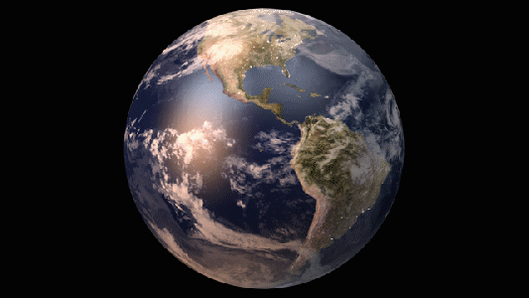
福音传遍全球
Notes:
4.福音传遍全球
福音在全球的传播，是上帝反复在旧约圣经中应许并预言的。

Slide 16
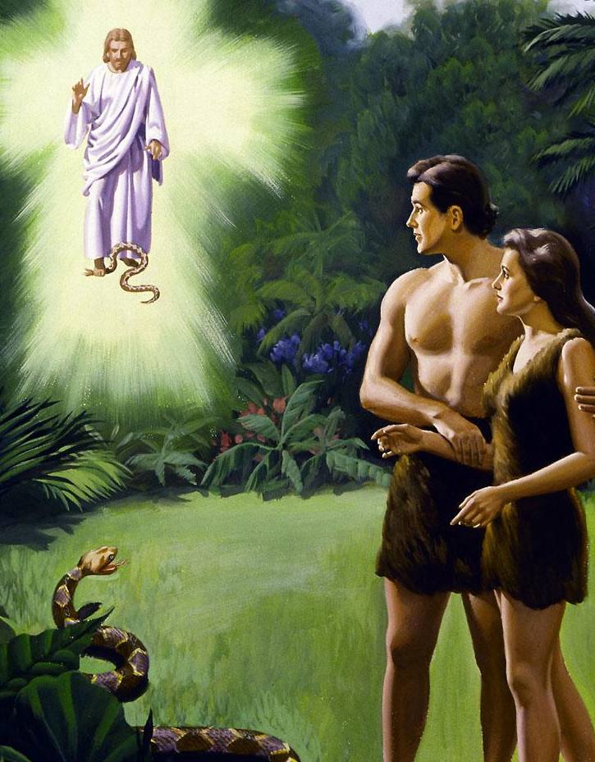
上帝应许救主会来
Notes:
4.1.旧约对福音传遍全球的预言：
早在亚当夏娃犯罪的时候，上帝就发出了第一次的预言，应许有一位救主会来，就是夏娃的后裔，他会伤那条蛇——撒旦的头，这是预言耶稣会来拯救人类。

Slide 17
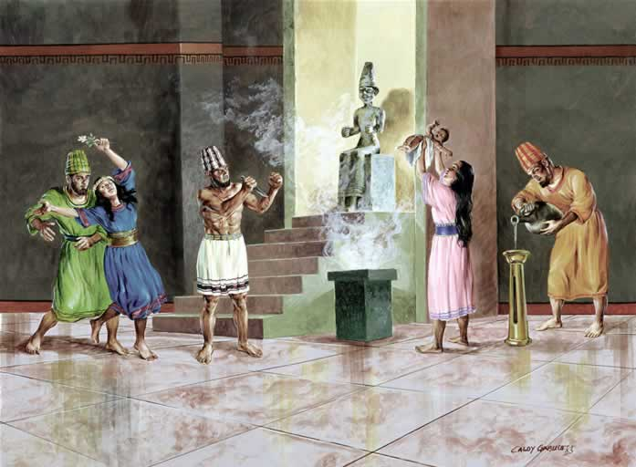
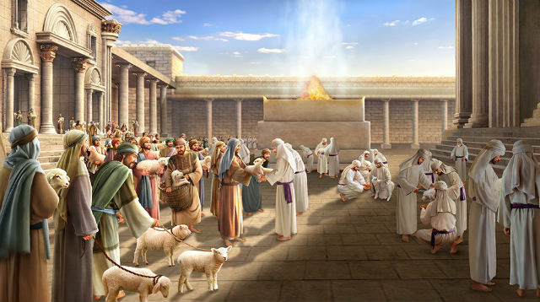
只有犹太人敬拜耶和华
犹太人
在圣殿
Notes:
但在亚当和夏娃之后，几乎全人类很快就离弃上帝。在世界历史的很长一段时间里，几乎只有亚伯拉罕的后代——犹太人认识耶和华。其他外邦民族都在拜偶像。尽管如此，上帝多次通过先知预言，万国万民都要认识耶和华，弥赛亚的救恩要临到万国。

Slide 18
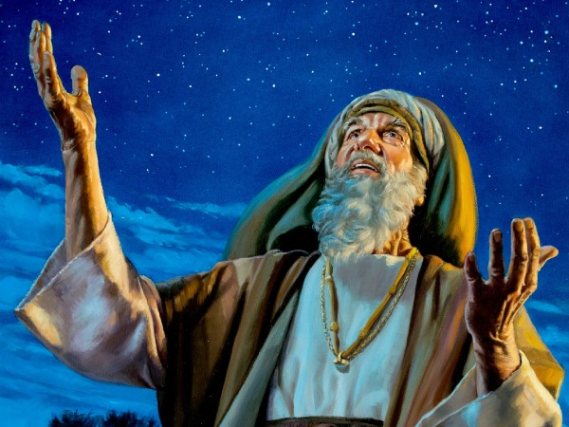
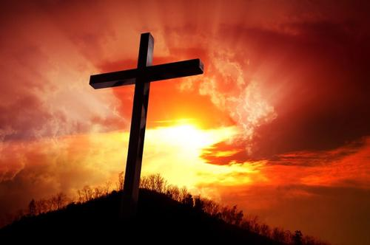
创世记22:18 并且地上万国都必因你【亚伯拉罕】的后裔得福……
Notes:
公元前2000年左右，上帝对亚伯拉罕赐下应许：
创世记22:18并且地上万国都必因你【亚伯拉罕】的后裔得福……
“地上万国”也就是全世界，这节经文意味着全人类都会因亚伯拉罕伟大的后裔耶稣基督得到福分。

Slide 19
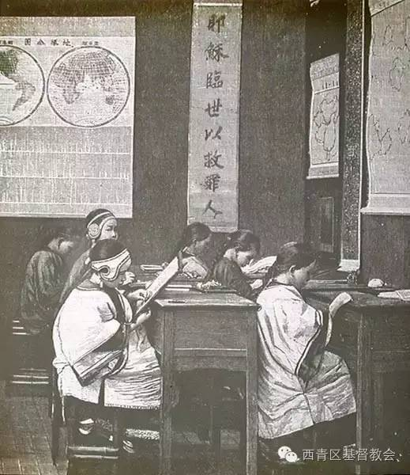
宣教士给中国带来了现代教育和医疗
Notes:
在第22课学过，基督教无论传播到哪里，都给当地的社会道德带去了积极的影响，比如说宣教士边传福音边兴办学校、医院，并效法基督向人施行怜悯等。

Slide 20

最大的福分：罪得赦免 灵魂得救
Notes:
当然，最大的祝福是通过福音，人的罪可以得赦免，灵魂可以得救。

Slide 21
亚伯拉罕
公元前
2000年
左右
大卫
公元前
1000年
左右
以赛亚
公元前
700年
左右
耶稣基督
公元
元年
Notes:
在亚伯拉罕之后的一千年，到了大卫的时代，上帝又通过大卫预言了万国都会有人敬拜犹太人的神耶和华：

Slide 22
诗篇22:27 地的四极都要想念耶和华，并且归顺他；列国的万族都要在你面前敬拜。
Notes:
诗篇22:27地的四极都要想念耶和华，并且归顺他；列国的万族都要在你面前敬拜。

Slide 23
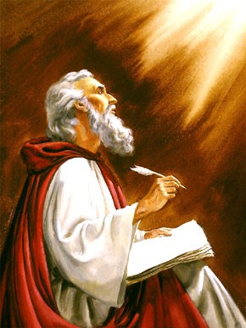
亚伯拉罕
公元前
2000年
左右
大卫
公元前
1000年
左右
以赛亚
公元前
700年
左右
耶稣基督
公元
元年
Notes:
接下来，在公元前700年左右，上帝继续借着先知以赛亚发出预言：

Slide 24
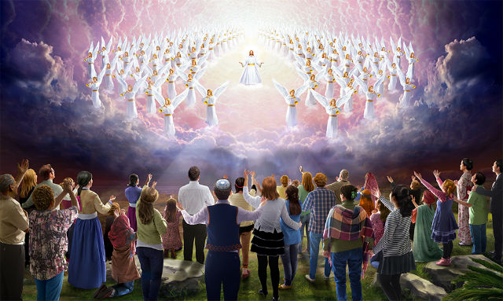
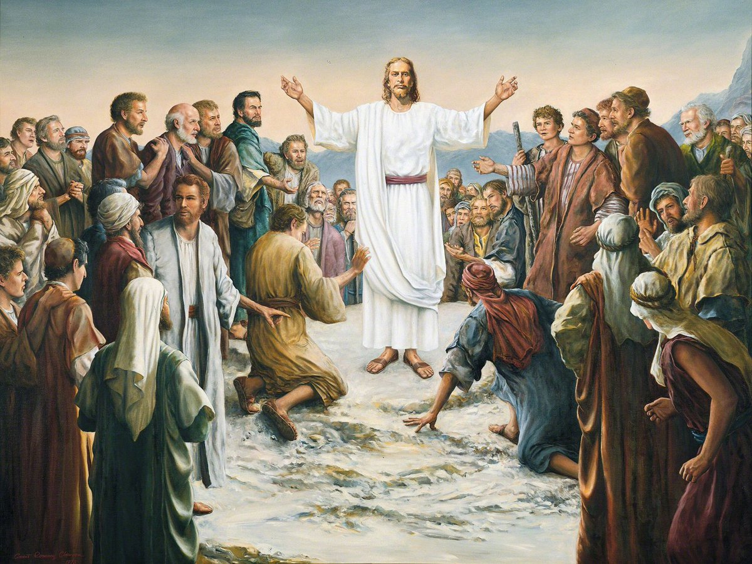
以赛亚书 49:6 现在他【耶和华】说：“你【弥赛亚】作我的仆人，使雅各众支派复兴，使以色列中得保全的归回尚为小事；我还要使你作外邦人的光，叫你施行我的救恩，直到地极。”
Notes:
以赛亚书49:6现在他【耶和华】说：“你【弥赛亚】作我的仆人，使雅各众支派复兴，使以色列中得保全的归回尚为小事；我还要使你作外邦人的光，叫你施行我的救恩，直到地极。”
在大卫和以赛亚的时代，全世界除了犹太人以外，其他的民族几乎都不认识耶和华，偶像崇拜在这些民族中间盛行。就算有些民族听说过耶和华，也只是把耶和华当做是犹太人的神，或是众神当中的一个神而已。

Slide 25
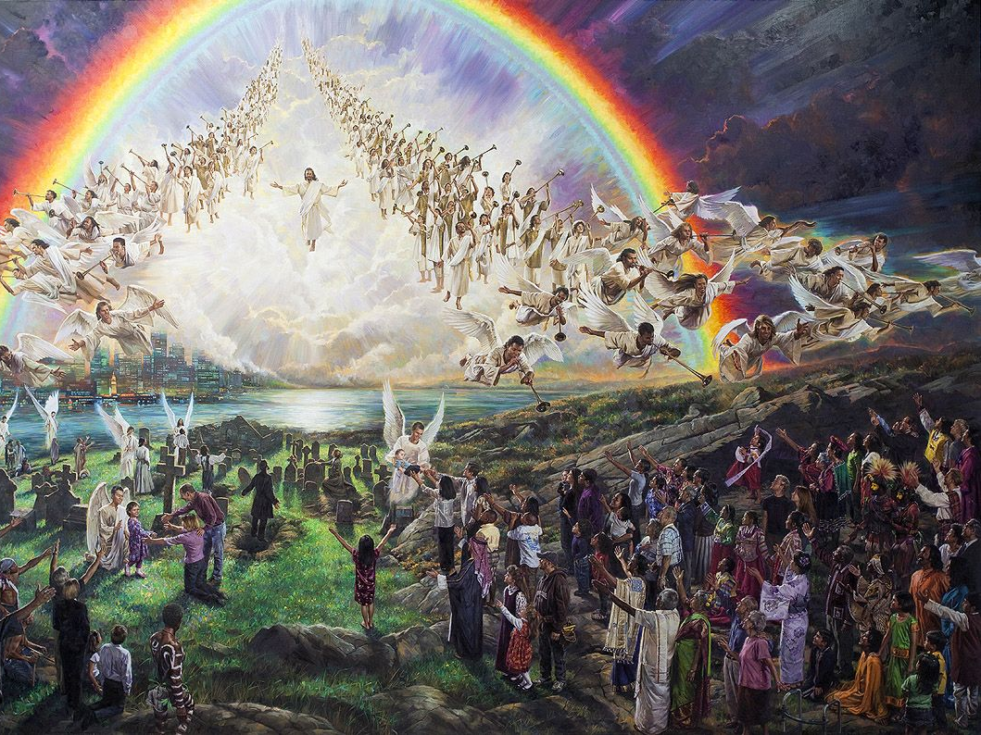
Notes:
但是圣经却预言，有一天世上万国都会有人崇拜这位亚伯拉罕的神，小小犹太民族的神。甚至连遥远的民族都会承认耶和华的“仆人”——犹太人的弥赛亚耶稣基督。预言发出的时候，谁能想到这会实现呢？

Slide 26
马太福音 28:18 耶稣进前来，对他们说： “天上地下所有的权柄都赐给我了。19 所以，你们要去，使万民作我的门徒……”
Notes:
4.2.耶稣对福音传遍全球的预言：
在以赛亚发出预言之后的七百多年，耶稣基督按照所定的日期来到世界。他为人类的罪上了十字架，受死、埋葬、复活。复活之后，他交给门徒和所有的基督徒一个任务：传扬因信他得永生的福音，这就是通常所说的“大使命”。
马太福音28:18耶稣进前来，对他们说：“天上地下所有的权柄都赐给我了。19所以，你们要去，使万民作我的门徒……”
尤其要留意大使命涉及的范围——“万民”，即全球每一个民族。耶稣非常肯定基督徒有一天一定能完成把福音传遍全球的任务。这既是命令也是预言。

Slide 27
马太福音 24:14 “这天国的福音要传遍天下，对万民作见证，然后末期才来到。”
Notes:
不但如此，耶稣明确预言了，福音会在他来之前传遍天下。
马太福音24:14“这天国的福音要传遍天下，对万民作见证，然后末期才来到。”
因此，主再来之前，我们会看到的一个明显的迹象就是福音全球化。

Slide 28
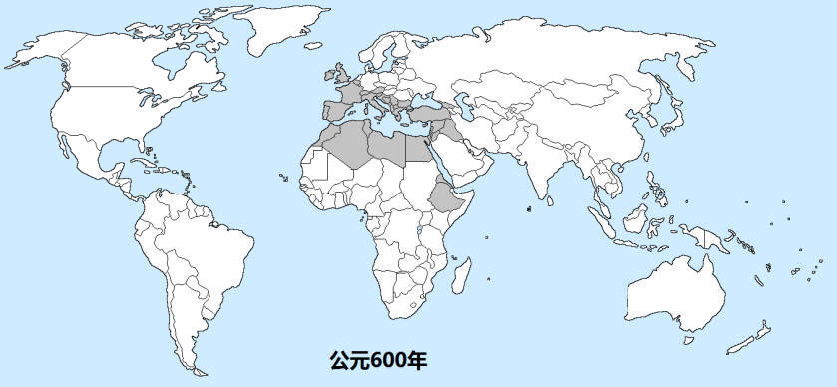
公元600年
该地区已有福音
Notes:
5.预言应验——福音接近全球化的历史进程
5.1.公元600年：福音传到欧洲和北非
耶稣复活之后，见证了他复活的信徒开始在犹太地区传福音，接着逐渐拓展到整个罗马帝国甚至更远的地方，远达印度。
到了公元600年，福音往北非和欧洲传播，覆盖了西班牙、法国和英格兰岛屿。在这些地图中，标为灰色的地区，是指大多数人有机会认识基督教或参加基督教活动和聚会。在有些灰色地区，绝大多数的人当时还是名义基督徒。

Slide 29
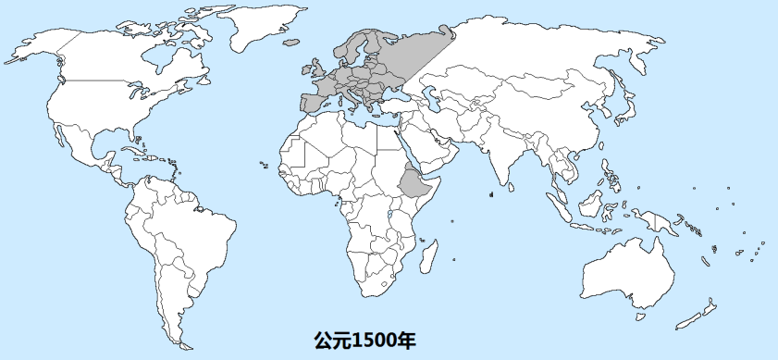
公元1500年
该地区已有福音
Notes:
5.2.公元1500年：福音的传播停滞（解释唐朝景教的问题）
但在此后一千年甚至更长的时间里，福音的传播戛然而止，甚至出现了倒退现象。在那段时期，福音主要限于在欧洲。那么，你或许听说过，唐朝也有基督教的一个分支流传到中国。为何在地图中没有把这个分支算入呢？

Slide 30
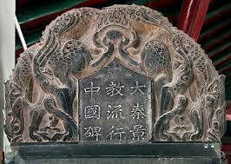
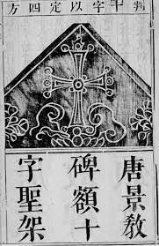
聂斯托利教
(唐朝：大秦景教；元朝：也里可温教）
Notes:
这个分支是聂斯托利教，唐朝称为大秦景教，元朝称为也里可温教。虽然它宣讲上帝和耶稣，但是在耶稣的神性和人性方面不认同正统的教义，所以被基督教视为一个异端。再者那时绝大部分的中国地区并没有接触到福音，在中国信聂斯托利教的人数很少，影响也主要限于丝绸之路上的城市，而且元朝之后也灭没了。

Slide 31
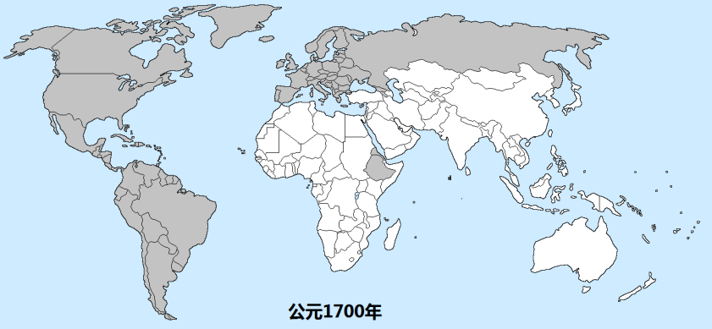
公元1700年：现代宣教运动兴起
该地区已有福音
Notes:
5.3.公元1700年：现代宣教运动兴起
到了1700年，随着新大陆的发现，福音被带到了西半球，在南北美洲的各个民族中间继续传播。
但在1700年之后，福音的传播出现了前所未有的进展。这是因为那时候兴起了现代宣教运动，教会往福音还没传到的地区差派宣教士，去到那些陌生的国家和民族当中传福音。

Slide 32
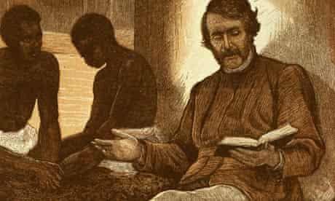
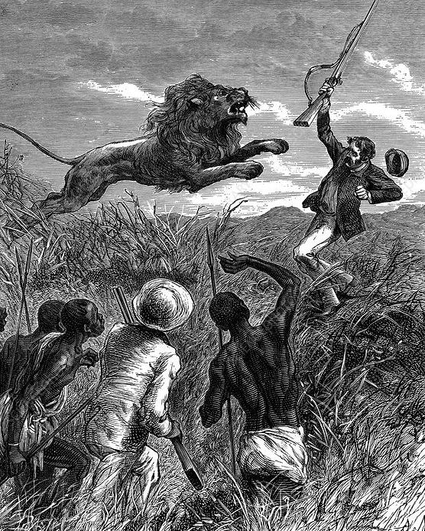
李文斯顿 （1813-1873）
该地区已有福音
Notes:
比如，进入非洲内部的李文斯顿，他把福音带给了非洲深处的无数部落，也为后续去往非洲的宣教士铺好了路。在一百多年内，这片原来没有听说过耶稣的非洲大陆，后来成了福音最为兴旺的一个地方。

Slide 33
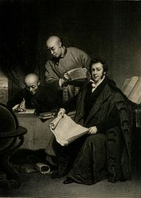
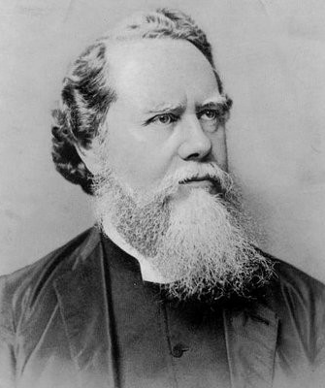
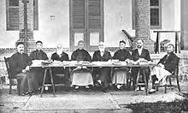

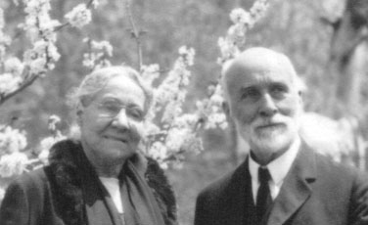
狄考文（1836-1908）
马礼逊
（1782-1834）
戴德生
（1832-1905）
李爱锐
（1902-1945）
古约翰（1859-1936）
Notes:
1800年之后，一些来华宣教士把福音传入中国。有早期进入中国的马礼逊、有内地会发起人戴德生、组织翻译和合本圣经的狄考文、点燃河南山东大复兴的古约翰，以及放弃奥运生涯的苏格兰飞人李爱锐等。

Slide 34
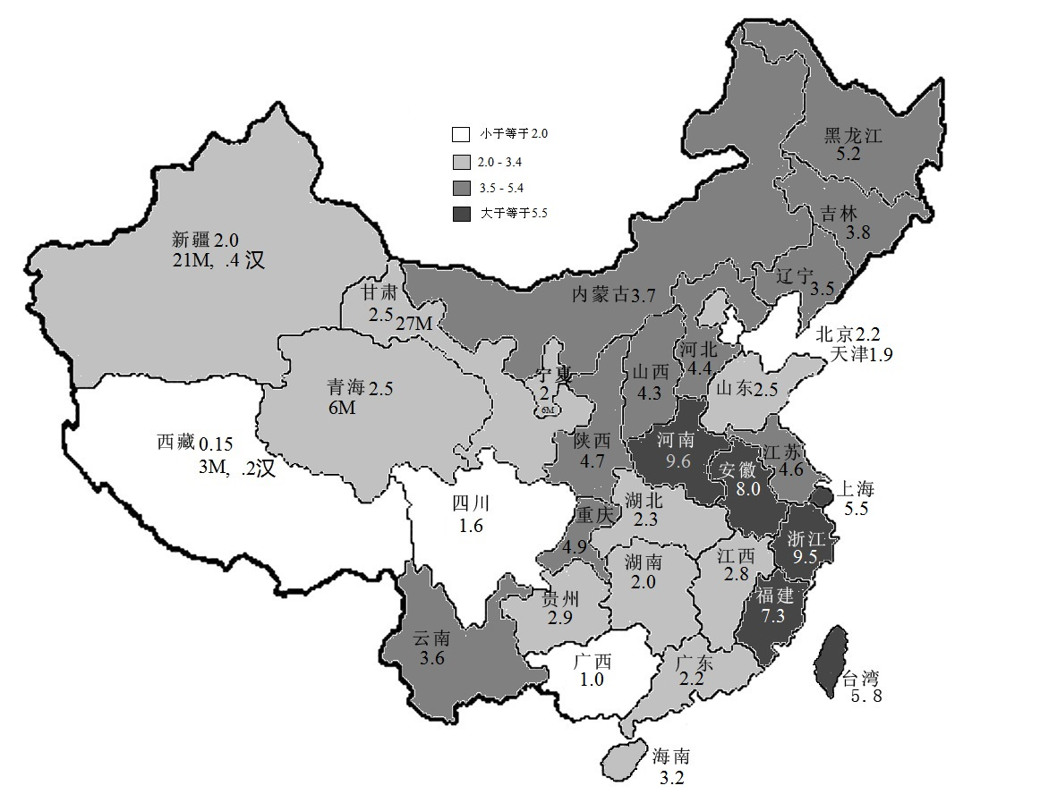
公元2000年 中国基督教徒的比例
小于等于2.0
2.0-3.4
3.5-5.4
大于等于5.5
据估计，全国人口3.5%自称为某种定义的基督教徒，包括天主教、极端等
Notes:
5.4.公元2000年：福音在中国广泛传播
经过两百多年，今天的中国，虽然基督教徒的比例不到百分之四，但绝大多数城市都有教会，很多小县城和农村也有教会。在绝大部分的地方，只要愿意，大众都有机会可以听福音，也有机会去教会。这和两百年前基督教在中国的状况已经大不一样了。

Slide 35
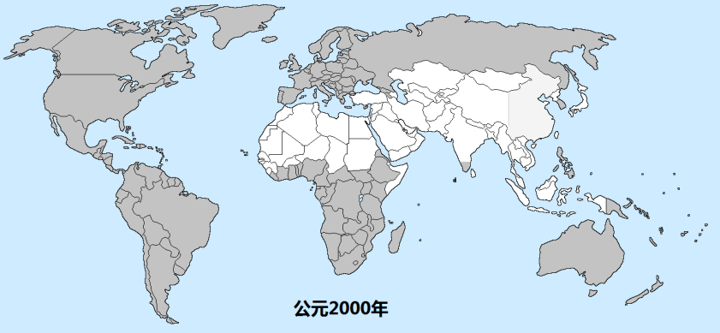
公元2000年
该地区已有福音
Notes:
5.5.宣教运动剩余工作
到了公元2000年，按照地区来看，世界上大半部分的地区都有福音了，主要剩下的工作是被称为“10/40窗口”的地方，集中在北非、中东、中亚、南亚、东南亚等地区。

Slide 36
公元2000年
10/40窗口(忽略印尼等)
该地区已有福音
Notes:
在这些地方，伊斯兰教、印度教、佛教占主流。但是就连这些空白的区域，福音也在推进，这片区域的每一个国家多少都有一些信徒。这些民族和地区应该是我们大使命最后要努力突破的地方，也是我们需要特别为之祷告的地方。当然，我们不知道大使命成全具体是指什么，因为在此圣经并没有给出明确的定义。但我们知道的是：大使命的成全是教会被提的前提条件，从这个角度来看，教会要随时做好被提的准备。

Slide 37
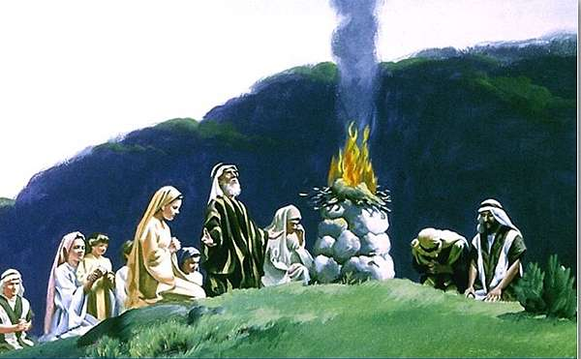
公元2000年
Notes:
5.6.强调预言接近应验
对比亚伯拉罕的时代，只有少数几个家族敬拜耶和华，（P 击）而今天，基督教已经传遍了世界各国。这个预言在今天来看，比历史上任何时期都更加临近应验了。

Slide 38
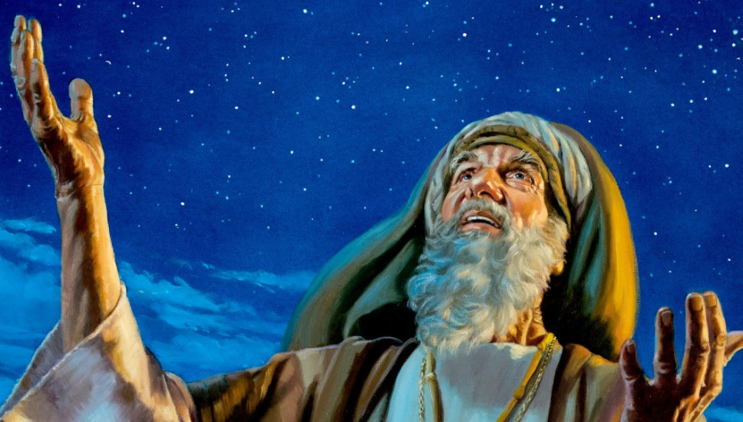
地上万国都必因你的后裔得福
列国的万族都要
在你面前敬拜
作外邦人的光
施行我的救恩
直到地极
这天国的福音
要传遍天下
然后末期才来到
亚伯拉罕
公元前
2000年
左右
大卫
公元前
1000年
左右
以赛亚
公元前
700年
左右
耶稣基督
公元
元年
福音逐渐
全球化
公元
1700年以后
Notes:
亚伯拉罕在4000多年前，怎么能预见“地上万国从自己的后代得福”？
（P 击）大卫在三千多年前，怎么能预见“列国的万族都有人敬拜以色列的神耶和华”？
（P 击）以赛亚在两千七百年前，又怎么能预见弥赛亚的救恩会传到地极？
（P 击）耶稣也预言了他再来之前，天国的福音要传遍天下。

Slide 39
马太福音 24:14 “这天国的福音要传遍天下，对万民作见证，然后末期才来到。”
Notes:
马太福音24:14“这天国的福音要传遍天下，对万民作见证，然后末期才来到。”
然而，这个预言直等到我们这个时代，才看到应验的迹象。

Slide 40
公元1700年
该地区已有福音
Notes:
但仅在三百年之前，情况可不是这样。当时的世界，除了西方以外，其他地方几乎都没有福音传到，信徒很少，甚至一个都没有，当时也没有本土自立自主的教会；但现在情况大不相同。

Slide 41
公元2000年
该地区已有福音
Notes:
今天，从欧洲北边到非洲南端，从北美到南美，穿过太平洋岛屿直到澳大利亚，还有亚洲的大部分地区，甚至中国的每个省份都有无数的人在敬拜耶和华的“仆人”耶稣基督。当今世界，仅有几个地区和族群可能还没有基督徒。

Slide 42
公元2000年
该地区已有福音
Notes:
毫无疑问，自上帝发出“福音要传遍天下”的预言以来，我们比其他任何时代都更接近这个预言完全应验的时候。

Slide 43
主再来的迹象
马可福音13:28“你们可以从无花果树学个比方：当树枝发嫩长叶的时候，你们就知道夏天近了。29这样，你们几时看见这些事成就，也该知道人子近了，正在门口了。”
Notes:
耶稣自己提醒我们说：
马可福音13:28“你们可以从无花果树学个比方：当树枝发嫩长叶的时候，你们就知道夏天近了。29这样，你们几时看见这些事成就，也该知道人子近了，正在门口了。”
福音在全球的推进，应该足以说明，耶稣回来的日期近了。无花果树已经发芽，叶子正在舒展，夏天临近了!

Slide 44
耶稣再来时的预兆
1. 福音传遍全球；
2. 犹太人归回以色列并控制耶路撒冷。
在印度派福音单张
以色列军队在耶路撒冷
Notes:
6.总结
从这节课的学习，我们看到，主再来之前两大预言中，有一个已经接近应验，主很快要回来了。下周我们会学习第二个预言，犹太人回归以色列并控制耶路撒冷。

Slide 45

Notes:
因此，我们不要再为将要毁坏的东西去生活，反而要警醒盼望主的再来，积极传福音，推进大使命，主动迎接主耶稣再来。

Slide 46

下节课
再见！
Notes:
祷告结束。

